Slide 1

DEPARTAMENTO DE MAYORDOMÍA

Slide 2


El Espíritu de Dios: El protagonista de nuestra prosperidad
11

Slide 3
Por que todos los que son guiados por el Espíritu de Dios, éstos son hijos de Dios.
Romanos 8: 14

Slide 4
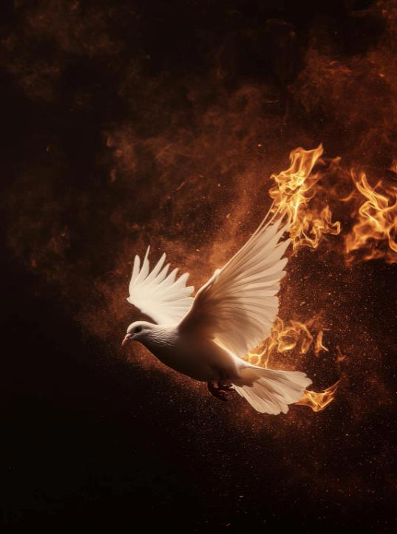
El Espíritu Santo: Un personaje enigmático
Participante en la creación
Naturaleza divina
Es eterno
Es omnipotente
Es omnisapiente
Es Dios

Slide 5
Pero el Consolador, el Espíritu Santo, a quien el Padre enviará en mi nombre, les enseñará todas las cosas y les hará recordar todo lo que he dicho.
Juan 14: 26, NVI

Slide 6

La obra del Espíritu Santo
Maestro por excelencia
(Juan 14:26)
Guía a la verdad
(Juan 16:13)
Convence de pecado
(Juan 16:8)

Slide 7

El proceso de convencimiento
Testimonio de los creyentes: El convencimiento depende en gran medida del testimonio de quienes ya creen.
Poder del mensaje: El Espíritu Santo da poder al mensaje de Cristo cuando lo compartimos.
Nuevo nacimiento: Jesús usa las imágenes del agua y el Espíritu para describir este proceso (Juan 3:5).

Slide 8

El evangelio y la obra del Espíritu
La Palabra revela
El evangelio, como palabra de verdad (Efesios 1:13), revela nuestra condición de pecado.
El Espíritu convence
El Espíritu nos convence de nuestra necesidad de Cristo como solución.
El bautismo testifica
El bautismo es el testimonio público de esta aceptación de Cristo.

Slide 9
Porque todos los que han sido bautizados en Cristo se han revestido de Cristo.
Gálatas 3: 27, NVI

Slide 10
El simbolismo del bautismo
Muerte
Representa nuestra muerte al pecado.
Sepultura
Simboliza el entierro de nuestra vieja naturaleza.
Resurrección
Marca el inicio de una vida renovada en Cristo (Romanos 6:4).
Revestimiento
Nos revestimos de Cristo (Gálatas 3:27).

Slide 11

El don del Espíritu Santo
Recibido en el bautismo
En el bautismo, recibimos el Espíritu Santo como un don de Dios (Hechos 2:37-38).
Morada permanente
El Espíritu viene para habitar con nosotros para siempre (Juan 14:16-17).
Liberación del pecado
Mientras no decidimos por el Señor, permanecemos bajo la condenación del pecado.

Slide 12

La Biblia: El libro de texto del Espíritu
El Espíritu inspiró a los escritores bíblicos (2 Pedro 1:21). Su propósito es darnos sabiduría para alcanzar la salvación (2 Timoteo 3:15). Bajo la dirección del Espíritu, aplicamos los principios bíblicos en nuestra vida.

Slide 13

La relación con Dios y las Escrituras
No es posible cultivar una relación profunda con Dios sin acudir a las Escrituras. Es un error intentar escuchar a Dios sin estudiar su revelación escrita. Debemos escudriñar la Biblia en busca de las promesas y bendiciones divinas.

Slide 14

La Biblia como regla de fe y práctica
Discernimiento espiritual
El Espíritu da discernimiento al creyente que estudia la Biblia.
Afrontar desafíos
La Palabra nos capacita para enfrentar los retos de la vida.
Prosperidad integral
La prosperidad prometida está ligada al conocimiento y aplicación de la Palabra.

Slide 15
La difícil tarea del Espíritu Santo
Morada en el creyente
La presencia del Espíritu se ofrece a cada creyente en el momento del bautismo.
Al permitir su dirección, nos convertimos en hijos de Dios (Romanos 8:14, 16).
Batalla interna
Se inicia una lucha entre la vieja naturaleza carnal y la nueva naturaleza espiritual.
El Espíritu guía al creyente sin coartar su libre albedrío ni forzarlo.

Slide 16
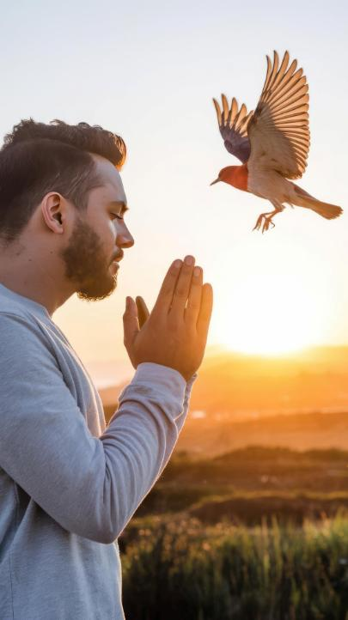
La presencia activa del Espíritu
Presencia vivificante
No ocupa un lugar pasivo, sino que su presencia es activa y da vida.
(Romanos 8:11)
Templo del Espíritu
Nuestros cuerpos son templos del Espíritu Santo.
(1 Corintios 6:19-20)
Fortaleza espiritual
Intercede por nosotros y nos fortalece.
(Romanos 8:26)
Edifica a la Iglesia
Le proporciona poder y dirección.
(Hechos 9: 31)

Slide 17
pero recibiréis poder, cuando haya venido sobre vosotros el Espíritu Santo, y me seréis testigos en Jerusalén, en toda Judea, en Samaria, y hasta lo último de la tierra.
Hechos 1: 8

Slide 18
El Espíritu Santo no se nos concede para crear cálidos sentimientos, sino para restaurar en nosotros el poder para testificar. El Espíritu Santo capacita a la iglesia en forma sobrenatural para cumplir con su misión de alcanzar al mundo para Cristo. Nunca podremos divorciar al Espíritu Santo de la misión de la iglesia. Esta fue la principal razón para el derramamiento del Espíritu Santo en Pentecostés.
Russel Burril, Revolución en la iglesia, 20

Slide 19

Obras fundamentales del Espíritu
Poder para testificar.
Distribución de dones.
Cumplimiento de la misión.

Slide 20
El Espíritu Santo y los dones espirituales
Distribución según su voluntad
Otorga dones a las personas según su voluntad (1 Corintios 12:11).
Diversidad de dones
Existen diversidades de dones, pero el Espíritu es el mismo (1 Corintios 12:4).
Capacitación para el ministerio
Nos habilita para administrar nuestros trabajos o ministerios en la iglesia.
Beneficio comunitario
A cada uno se le da la manifestación del Espíritu para el bien de todos.

Slide 21
Dios nos enseña que, cuando el Espíritu Santo nos da alguna capacidad especial, lo hace para que procuremos el bien de los demás.
1 Corintios 12: 7, TLA

Slide 22

El egoísmo: Obstáculo para la prosperidad
El egoísmo es incompatible con la prosperidad que Dios desea para nosotros. La prosperidad no se mide por acumulación personal, sino por cómo bendecimos a otros. El uso de los dones refleja la gracia y generosidad de Dios.

Slide 23
Tenemos, pues, diferentes dones, según la gracia que nos es dada: el que tiene el don de profecía, úselo conforme a la medida de la fe; el de servicio, en servir; el que enseña, en la enseñanza; el que exhorta, en la exhortación; el que reparte, con generosidad; el que preside, con solicitud; el que hace misericordia, con alegría.
Romanos 12: 6-8

Slide 24
El que tiene dos túnicas, dé [metadidomi] al que no tiene; y el que tiene qué comer, haga lo mismo.
Lucas 3: 11

Slide 25
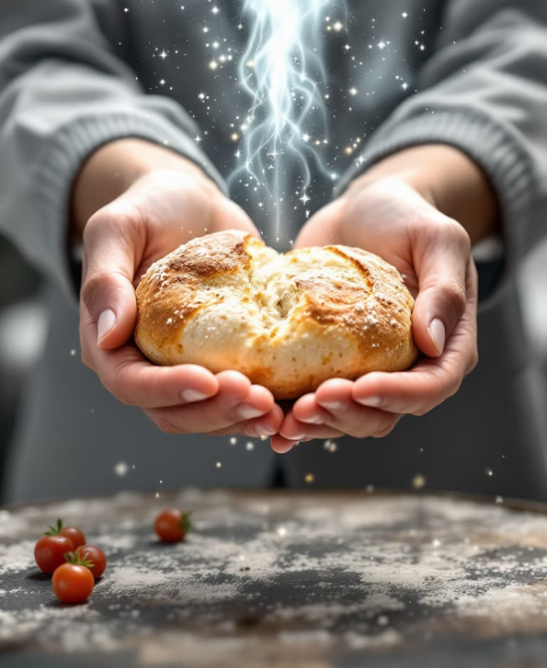
El don de repartir con generosidad
El verbo “repartir” (metadidomi) encierra la idea de dar y compartir. No solo dar del excedente, sino como expresión de solidaridad. Ser instrumentos para impactar positivamente la vida de otros.

Slide 26
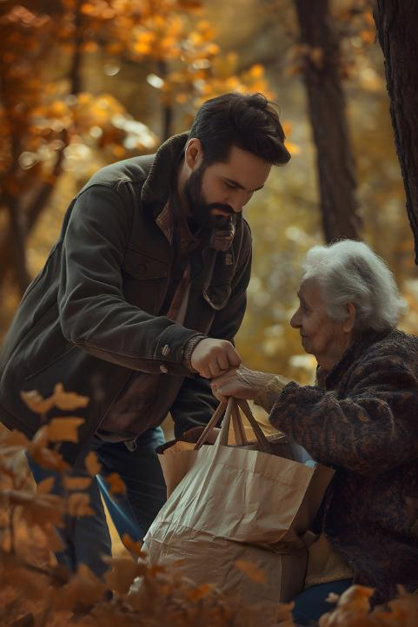
La visión espiritual de la prosperidad
No se trata simplemente de aumentar nuestras posesiones.
Los bienes materiales y dones espirituales son dados para ser compartidos.
Nuestra prosperidad se encuentra en el acto mismo de dar.
Solo se logra si el Espíritu Santo guía nuestras vidas.

Slide 27
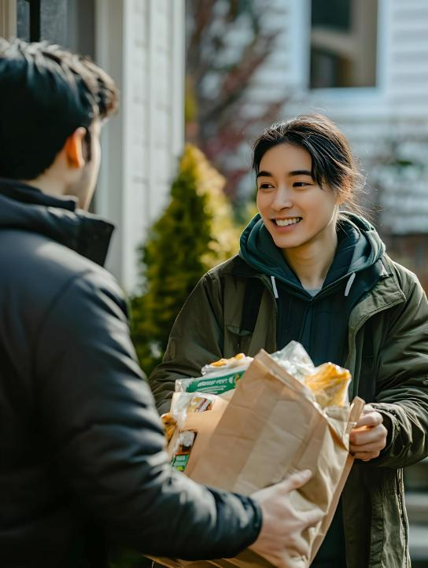
La administración bajo la guía del Espíritu
Influencia esencial
Es esencial para utilizar nuestras riquezas conforme a los principios del reino.
Alejamiento del orgullo
Nos aleja del orgullo y el afán de protagonismo.
Generosidad anónima
El Señor nos llama a una generosidad que no busca aplausos (Mateo 6:3).

Slide 28
Pero el fruto del Espíritu es amor.
Gálatas 5: 22

Slide 29

El Espíritu Santo y el amor
El Espíritu Santo es amor, y todas sus obras están motivadas por ese amor. El fruto del Espíritu es amor (Gálatas 5:22). El amor de Dios ha sido derramado en nuestros corazones por el Espíritu (Romanos 5:5). El objetivo es que nuestras vidas reflejen el carácter de Cristo.

Slide 30
Éste es el amor: que andemos según sus mandamientos. Y éste es el mandamiento: que ustedes anden en amor, como desde el principio lo han oído.
2 Juan 1: 6

Slide 31

El proceso de santificación
Transformación progresiva
El Espíritu nos transforma en nuestra experiencia cristiana.
Papel de la Palabra
La Palabra de Dios desempeña un papel esencial (Juan 17:17).
Obediencia como fruto
La obediencia es el fruto del Espíritu (Romanos 6:22).
Manifestación de amor
Es la manifestación genuina del amor a Dios y al prójimo.

Slide 32

El sello del Espíritu Santo
Marca de pertenencia
  El Espíritu Santo es el sello de Dios en nuestras vidas (2 Timoteo 2:19).
Garantía de salvación
  Este sello es la garantía de nuestra salvación (Efesios 1:13-14).
Instrumentos de justicia
  El Espíritu nos utiliza como instrumentos de justicia (Romanos 6:13).

Slide 33

La transformación del corazón
Corazón de piedra a corazón de carne
El Señor transforma nuestro corazón endurecido, descrito como "de piedra" (Ezequiel 36:25-27).
Lo reemplaza por un corazón de carne y un espíritu nuevo, receptivos a la voz de Dios.
Guía hacia la obediencia
Bajo la dirección del Espíritu, Dios nos llevará a caminar en sus estatutos.
Nos capacita para cumplir sus preceptos con gozo y dedicación.

Slide 34
Cuando el cristiano victorioso habla de la obediencia, no se refiere a cómo uno se salva, sino a cómo vive una persona que ha sido salvada. En última instancia, la obediencia es una prueba indicadora de si alguien tiene el Espíritu Santo obrando en su vida (Mateo 7:16, 20)
Richard O’ffill, El cristiano victorioso, 37

Slide 35

El inicio de la obediencia
Disposición del corazón
Apertura al crecimiento
Comunión continua
Discernimiento espiritual

Slide 36
Jesús le respondió: El que me ama, obedecerá mi palabra; y mi Padre lo amará, y vendremos a él, y con él nos quedaremos a vivir.
Juan 14: 23

Slide 37
Hijos míos, otra vez sufro dolores de parto, hasta que Cristo se forme en ustedes.
Gálatas 4: 19, DHH

Slide 38

La capacitación del Espíritu
Respeto a nuestra voluntad
Sin anular nuestra voluntad, el Espíritu nos capacita.
Obediencia gozosa
Hace que la obediencia sea una realidad en nuestras vidas.
Deleite en obedecer
Nos ayuda a deleitarnos en cumplir la voluntad de Dios.

Slide 39

PROSPERIDAD COLECTIVA

Slide 40
Para que todos sean uno; como tú, Padre, en mí y yo en ti, que también ellos sean uno en nosotros, para que el mundo crea que tú me enviaste. Yo les he dado la gloria que me diste, para que sean uno, así como nosotros somos uno. Yo en ellos y tú en mí, para que sean perfectos en unidad, para que el mundo conozca que tú me enviaste, y que los has amado a ellos como también a mí me has amado.
Juan 17: 21-23

Slide 41

Obstáculos para la prosperidad colectiva
Realidad actual
Estamos muy lejos del ideal anhelado por nuestro Señor.
Nuestros intereses particulares impiden que el Espíritu logre una prosperidad colectiva.
Experiencia personal
El proyecto de directorio de servicios profesionales no prosperó.
Muchos líderes no quisieron compartir recursos, impidiendo la unidad corporativa.

Slide 42

El tiempo de manifestación divina
Tiempo propicio
Este es un tiempo en que Dios desea manifestarse en su pueblo.
Entrega de control
Solo será posible si cada uno pide la dirección del Espíritu y le cede el control.
Promesa divina
Dios está dispuesto a dar su Espíritu a quienes se lo pidan (Lucas 11:13).
Sin medida
Él desea darnos su Espíritu sin medida, de manera abundante (Juan 3:34).

Slide 43
En síntesis
Dios envía al Espíritu Santo para obrar en nosotros, pues en nuestra carne no podemos conocer ni cumplir su voluntad.
El Espíritu Santo nos convence de pecado y de nuestra necesidad de un Salvador ante nuestra incredulidad.
La Biblia es el instrumento del Espíritu para transformarnos.
La prosperidad espiritual se alcanza al morir al pecado y ser guiados por el Espíritu y la Palabra.
El Espíritu Santo es el protagonista de la vida creyente, guiándonos, capacitándonos y buscando plasmar la imagen de Cristo en nosotros para la unidad de la iglesia.

Slide 44
APLICACIONES PRÁCTICAS
Reflexiona sobre el papel del Espíritu Santo en tu vida.
Revisa las áreas de tu vida donde no has sido guiado por Espíritu Santo.
Evalúa tu relación con la Palabra de Dios.
Desarrolla un plan para profundizar en la Palabra.
Examina tu actitud hacia la obediencia.
Piensa en la unidad de la iglesia.
Ora cada día pidiendo la dirección del Espíritu Santo.

Slide 45
El Espíritu de Dios: El protagonista de nuestra prosperidad
11

Slide 46


